Slide 1
Clicca qui
Religione Cattolica bimbi 3,4 e 5 anni insegnante Fornaro Elisa
-una casa speciale: la chiesa-

Slide 2
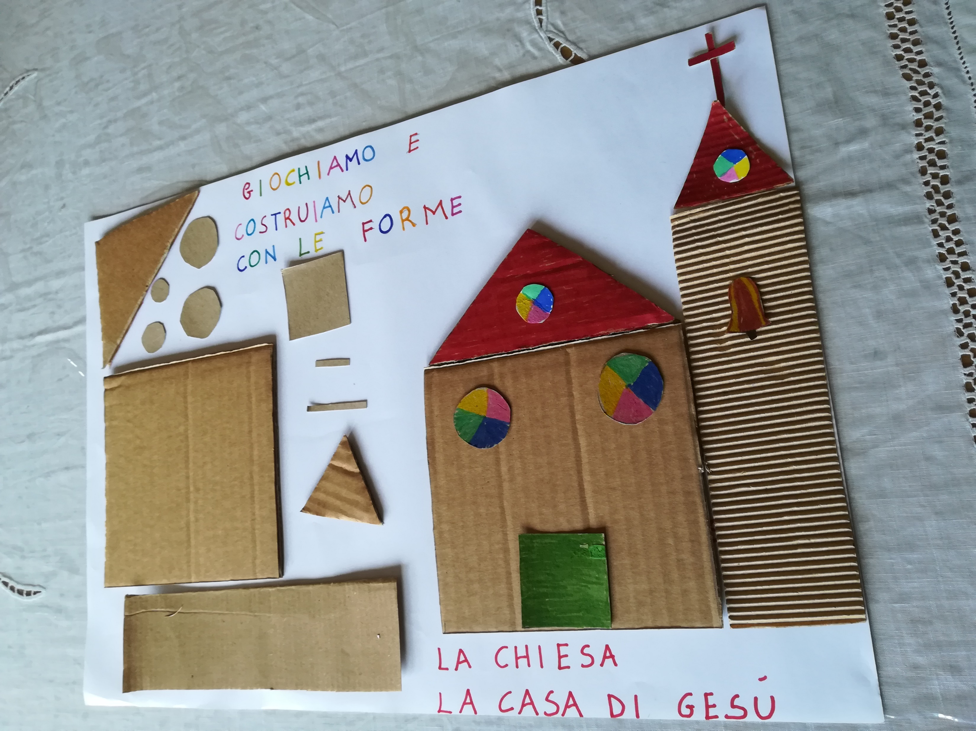

Slide 3
- Attività per bimbi tre, quattro e cinque anni: costruite una chiesetta incollando su di un foglio le forme che vedete in fotografia
- Attività per bimbi di quattro anni: disegnate vicino alla chiesetta tanti bimbi
- Attività per bimbi di cinque anni: disegnate e ritagliate una campana e incollatela al posto giusto; vicino alla chiesetta disegnate tanti bimbi. Poi ricopiate la frase riportata in rosso
Fate attenzione e utilizzate le forbicine a punta rotonda con l’aiuto di mamma e papà.

